Slide 1
漢字たまご
第6回目

Slide 2
6回目
帰
会
社
今
来
KIM LAI QUY XÃ HỘI
聞
読
書
話
寺
言
VĂN ĐỘC THƯ THOẠI TỰ NGÔN
貝
田
力
門
BỐI ĐIỀN LỰC MÔN

Slide 3
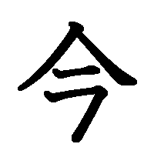
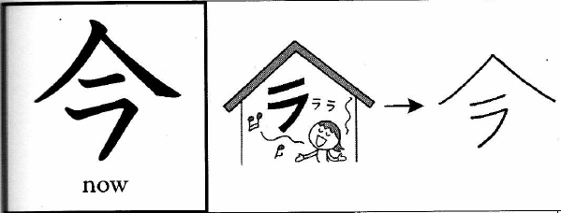
こん
今
いま
Bây giờ
Kim

Slide 4
今
いま
Bây giờ
こん
今週
こんしゅう
今月
こんげつ
今日
きょう
今年
ことし

Slide 5
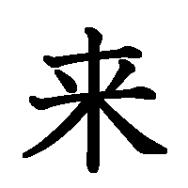
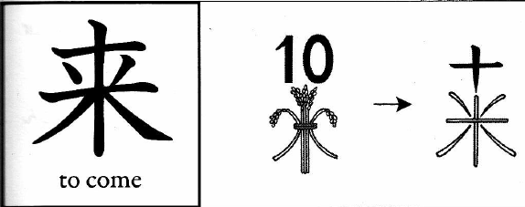
らい
来
き・ます
Đến, tương lai
Lai

Slide 6
来ます
き・ます
らい
来週
らいしゅう
来月
らいげつ
来年
らいねん
来日
らいにち
Đến Nhật

Slide 7
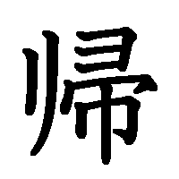
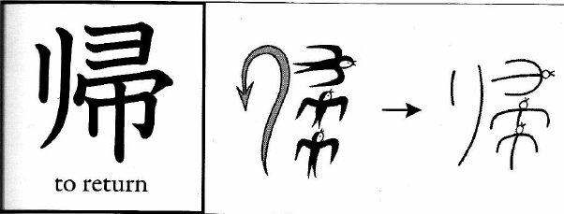
き
帰
かえ・ります
Trở về
Quy

Slide 8
帰ります
かえ・ります
Về
日帰り
ひがえり
Ngày về
帰国
きこく
Về nước

Slide 9
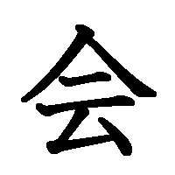
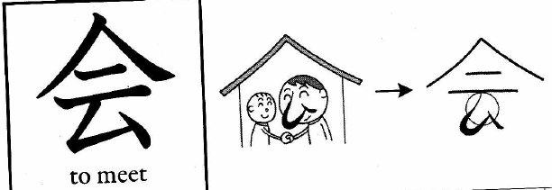
かい
飲み会
会
のみかい
あ・います
Gặp gỡ, xã hội
国会
こっかい
Hội
会見
かいけん

Slide 10
会（あ）います
Gặp
Buổi nhậu
飲み会
のみかい
Quốc hội
国会
こっかい
Gặp gỡ
会見
かいけん

Slide 11
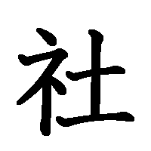
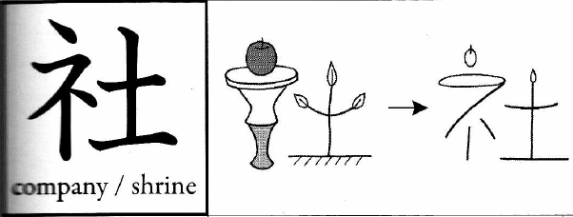
しゃ
社
Công ty, đền thần đạo
Xã

Slide 12
会社
かいしゃ
Công ty
社会
しゃかい
Xã hội

Slide 13
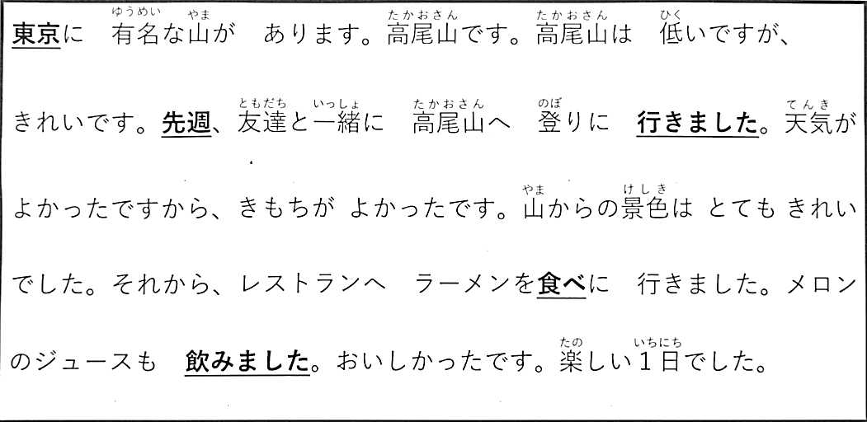

Slide 14
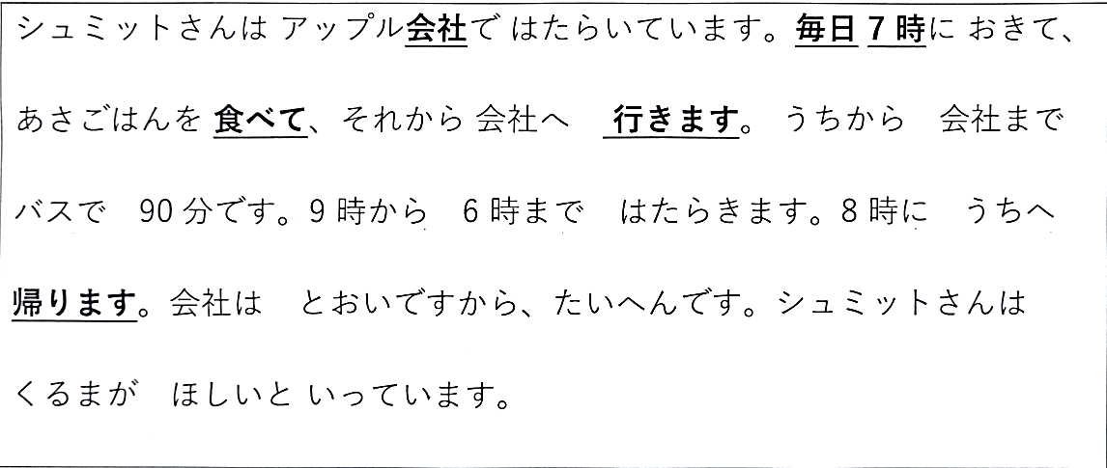

Slide 15
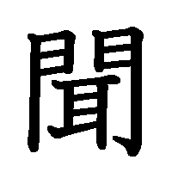
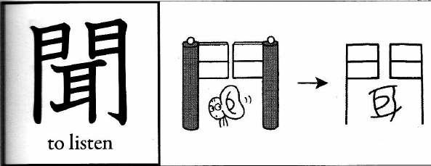
ぶん
聞
新聞
Nghe
き・きます
しんぶん
Văn

Slide 16
聞きます
き・きます
Nghe
新聞
しんぶん
TỜ báo

Slide 17
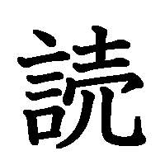
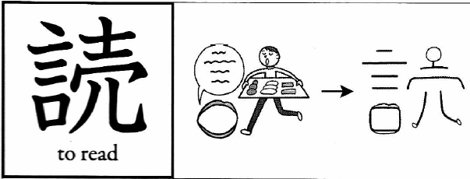
どく
読
よ・みます
Đọc
読み物
Độc
よみもの

Slide 18
読みます
よ・みます
Đọc
読み物
よみもの
Sách báo, ấn phẩm báo chí

Slide 19
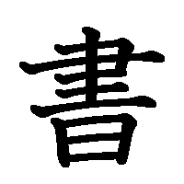
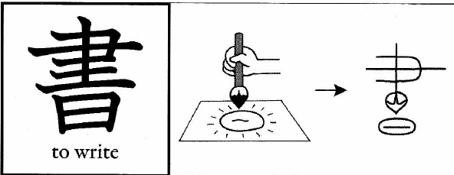
しょ
Tuyệt đối không có trường âm
書
Viết
Thư

Slide 20
か・きます
Viết
書きます
読書
どくしょ
Đọc sách
辞書
じしょ
Từ điển
書き物
かきもの
Bài viết; tài liệu viết, văn kiện

Slide 21
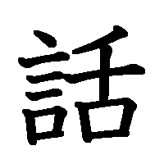
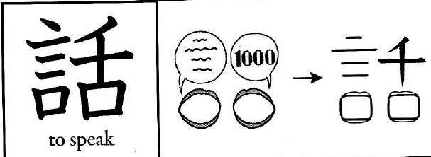
わ
話
はなし
はな・します
Nói chuyện
Thoại

Slide 22
Câu chuyện
話
はなし
話します
はな・します
Nói
chuyện
会話
かいわ
Hội thoại
電話
でんわ
Điện thoại

Slide 23
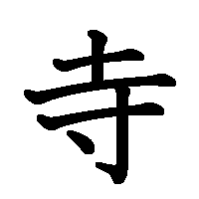
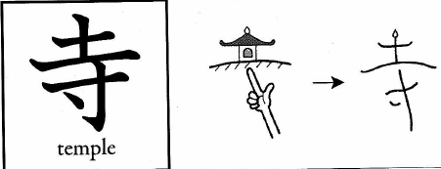
じ
寺
てら
Chùa
Tự

Slide 24
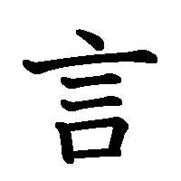
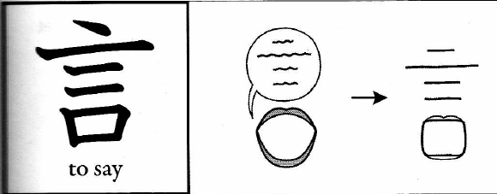
げん/ごん
言
Nói
い・います
Ngôn

Slide 25
言います
い・います
Nói
言葉
ことば
Lời nói
Từ
言語
げんご
Ngôn ngữ
言語学
げんごがく
Khoa Ngôn ngữ

Slide 26

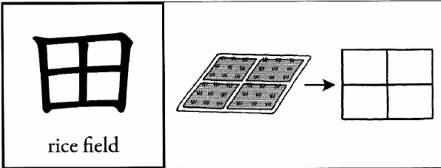
でん
田
Ruộng
た
Điền

Slide 27
田んぼ
たんぼ
Ruộng
cánh đồng lúa
水田
すいでん
Ruộng lúa nước

Slide 28

貝
Con sò
かい
Bối

Slide 29
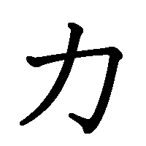
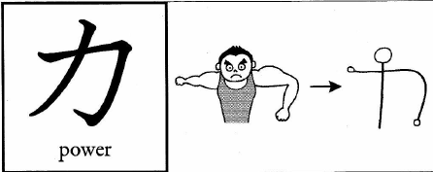
りょく/りき
力
ちから
Sức lực
Lực

Slide 30
力（ちから）
Sức Lực
Thủy lực
(Sức nước)
水力
すいりょく
火力
かりょく
Hỏa lực
(Sức lửa)

Slide 31
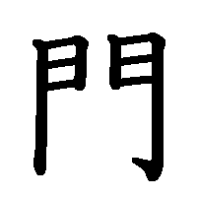
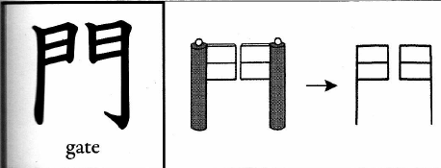
もん
門
Cánh cổng
Môn

Slide 32
大学の門
だいがくのもん
Cổng trường đại học
学校の門
がっこうのもん
Cổng trường học

